Slide 1
Analistas del Conocimiento
Dimensión Programador

Slide 2
Clínica MO-02 Diagrama de Clases y su mapeo a Diagrama de Entidad Relación

Slide 3

Paradigmas
Estructurado
Bases de Datos Relacionales
Separación Función/Dato
Orientado a Objetos
Trazabilidad
Reusabilidad
Integración

Slide 4

Paradigma de Objetos

Slide 5
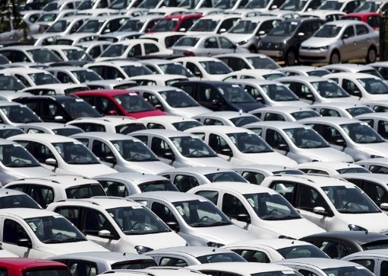
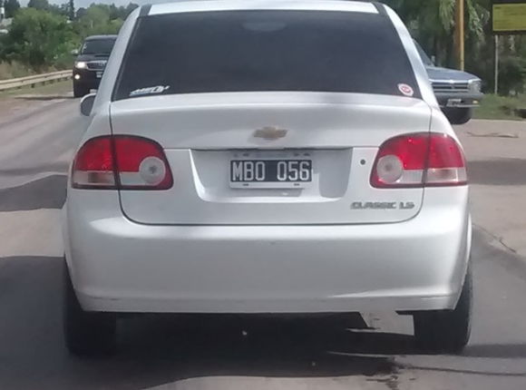
¿Qué es un objeto?
Clases y Objetos
Es una unidad o entidad individual e identificable, ya sea real o abstracta, con un rol bien definido en el dominio del problema
Clase: Auto | Objeto: Mi auto
¿Cómo está compuesto un objeto?
¿QUÉ SABE O QUE TIENE EL OBJETO?
Identidad
Comportamiento
Estado
¿QUÉ ES? ¿Qué lo distingue de los demás objetos?
Estructura | Objeto
La clase AUTO puede tener (atributos): marca modelo color dominio añoFabricación | Instanciado de la clase Auto, lo que significa que asignamos un lugar: Identidad y le damos valores a los atributos: Estado marca: Chevrolet modelo: Classic color: Blanco dominio: MBO056 añoFabricación: 2012
¿QUÉ PUEDE HACER EL OBJETO?
¿De dónde vienen los objetos?
Los objetos se crear a partir de las CLASES, a esta suele llamársela “instanciar un objeto”
Comportamiento o Responsabilidades | Comportamiento o Responsabilidades
La Clase Auto puede: encenderMotor encenderLuces avanzar retroceder estacionar obtenerNivelCombustible | Lo que el objeto puede hacer lo toma de la clase, es decir el objeto puede hacer lo que está definido en la Clase de la que se creó: encenderMotor encenderLuces avanzar retroceder estacionar obtenerNivelCombustible
¿Qué es una clase?
Una clase es una definición de un conjunto de objetos que comparten una estructura común y un comportamiento común.

Slide 6
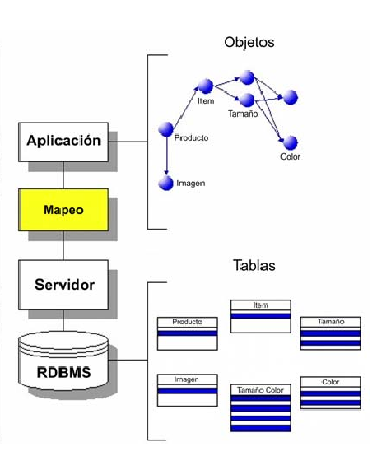
Problema de Impedancia
Memoria Volatil
Memoria Persistente

Slide 7
Mapeo de Clases/Objetos en Tablas
(1) Asignar una tabla para la clase.
(2) Cada atributo (primitivo) se transformará en una columna en la tabla. Si el atributo es complejo (es decir, debe componerse de tipos de DBMS), o agregamos una tabla adicional para el atributo, o distribuimos el atributo en varias columnas de la tabla de la clase.
(3) La columna de la clave primaria será el identificador único de la instancia, llamado identificador.
(4) Cada instancia de la clase ahora será representada por una fila en esta tabla.
(5) Cada asociación de conocimiento con una cardinalidad mayor que 1 (por ejemplo, [0..N]) se transformará en una nueva tabla. Esta nueva tabla conectará las tablas que representan los objetos que van a ser asociados.

Slide 8
Relaciones: Asociación
Es una relación estructural que especifica que los objetos de un elemento se conectan a los objetos de otro.
asociación
multiplicidad
.
navegabilidad

Slide 9
Relaciones: Agregación y Composición
Es un tipo especial de asociación, que representa una relación completamente conceptual entre un “todo” y sus “partes”.
todo
parte
agregación
Es una variación de la agregación simple, con una fuerte relación de pertenencia y vidas coincidentes de la parte con el todo.
todo
parte
composición

Slide 10
Relaciones: Generalización
Es una relación entre un elemento general (superclase o padre) y un tipo más específico de ese elemento (subclase o hijo). El hijo puede añadir nueva estructura y comportamiento, o modificar el comportamiento del padre.

Slide 11
Ejemplo:
Vista parcial
del Modelo de Dominio
del Complejo de Cines

Slide 12
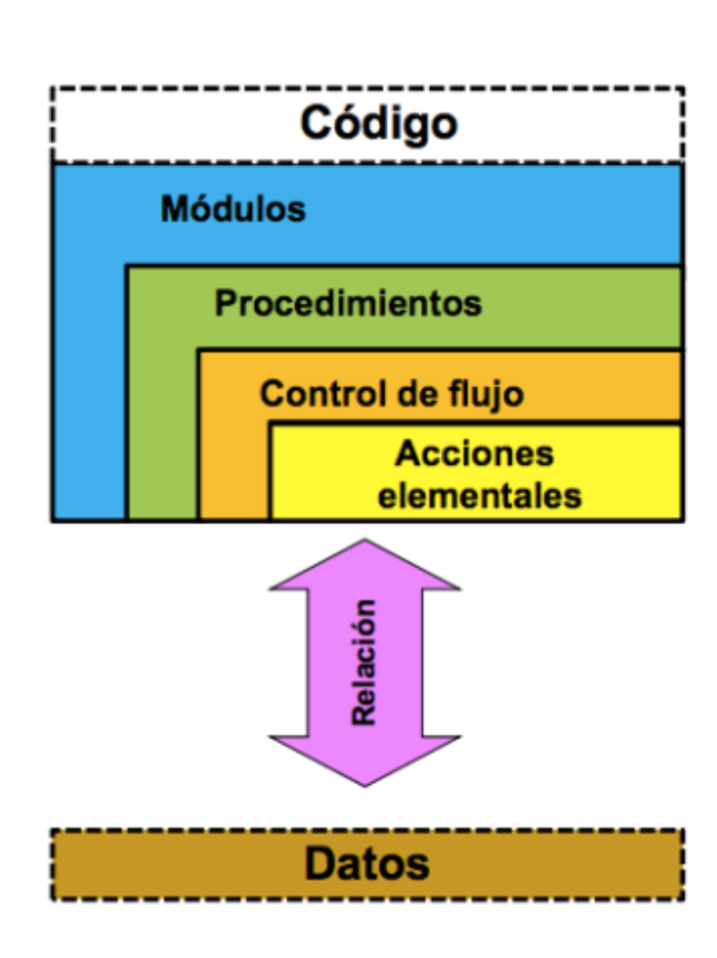
Paradigma Estructurado

Slide 13
Modelo Entidad Relación
Una relación es la abstracción de un conjunto de asociaciones que existen entre las instancias de dos entidades.
Tienen sentido bidireccional.
RELACIONES
Indica para una instancia de una entidad A con cuántas instancias de la entidad B se relaciona.
CARDINALIDAD
Indica para una instancia de una entidad A, si la relación con instancias de la entidad B, es opcional u obligatoria.
OPCIONALIDAD

Slide 14


Modelo Entidad Relación
1. Integridad Relacional: Ningún componente del atributo identificador en una entidad
aceptará NULOS
REGLAS
DE INTEGRIDAD
Película: {NULL, 2014, true, 122, 01/08/2014, "Relatos Salvajes", "Relatos Salvajes”,1}
Película: { 2, 2014, true, 122, 01/08/2014, "Relatos Salvajes", "Relatos Salvajes",1}

Slide 15
Base de Datos Relacional
REGLA DE
INTEGRIDAD
Clave Primaria
Un atributo a (posiblemente compuesto) de la relación R es una clave candidata de R, sí y solo sí satisface las siguientes propiedades:
Unicidad: no existen dos tuplas de R con el mismo valor de a, en un momento dado.
Minimalidad: si a es un atributo compuesto, no puedo eliminar un componente de a sin destruir la propiedad de unicidad.

Slide 16
Modelo Entidad Relación
2. Integridad Referencial: Un modelo de datos no debe contener valores en sus atributos
referenciales para los cuales no exista un valor concordante en el (ó los) atributos
identificadores en la entidad objetivo.
REGLAS
DE INTEGRIDAD
Película: { 2, 2014, true, 122, 01/08/2014, "Relatos Salvajes", "Relatos Salvajes",4}
No existe en la tabla PaisDeOrigen una instancia con id_pais_de_origen = 4.
Película: { 2, 2014, true, 122, 01/08/2014, "Relatos Salvajes", "Relatos Salvajes",1}

Slide 17
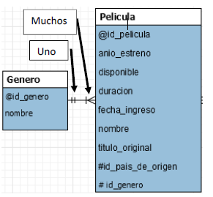
Modelo Entidad Relación
Cardinalidad /Opcionalidad
Uno a Muchos
Uno a uno

Slide 18
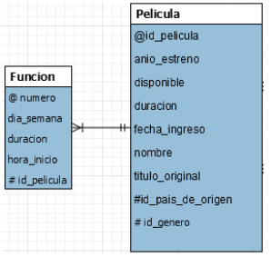
Modelo Entidad Relación
Cardinalidad /Opcionalidad
Muchos a muchos
Muchos a Uno

Slide 19
Base de Datos Relacional
En una base de datos relacional, nunca registraremos información de algo que no podamos identificar.
Para las claves primarias compuestas: cada valor individual de la clave primaria debe ser no nulo en su totalidad.
Esta regla se aplica a las relaciones base únicamente.
Se aplica sólo a las claves primarias.
REGLA DE
INTEGRIDAD
Relaciones
REGLA DE
INTEGRIDAD
Claves Ajenas
La clave ajena (FOREIGN KEY, en inglés) es un atributo (quizás compuesto) de una relación R2 cuyos valores deben concordar con los de la clave primaria de alguna otra relación R1.

Slide 20
Opciones para el Mapeo de la Herencia
Eliminar el padre
Simularla
Eliminar los hijos
Mapeo de la Herencia

Slide 21
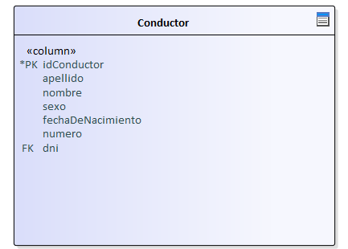
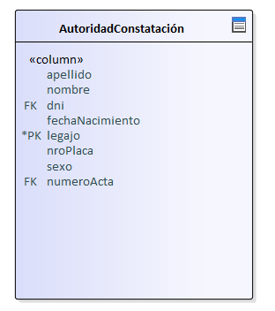
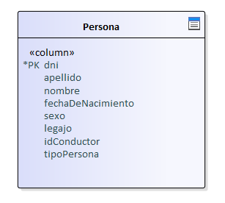
¿Qué pasa con la Herencia?
¿Cómo sería?
Simular la herencia | Eliminar la herencia – eliminando al padre | Eliminar la herencia – eliminando los hijos

Slide 22
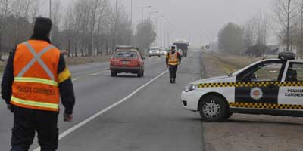
Caso de Infracciones de Tránsito Policía Caminera Modelo de Dominio: Vista de la Estructura

Slide 23
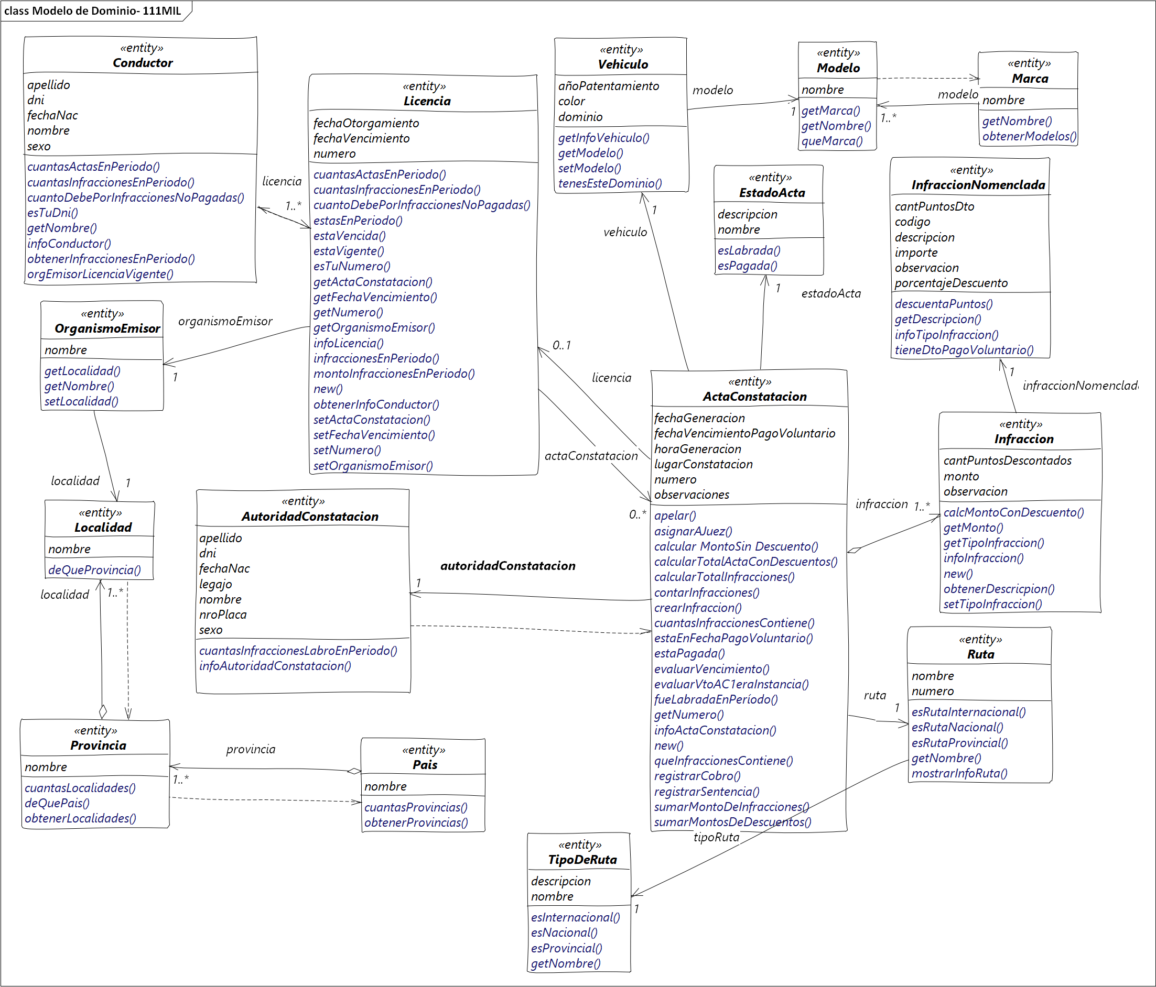

Slide 24
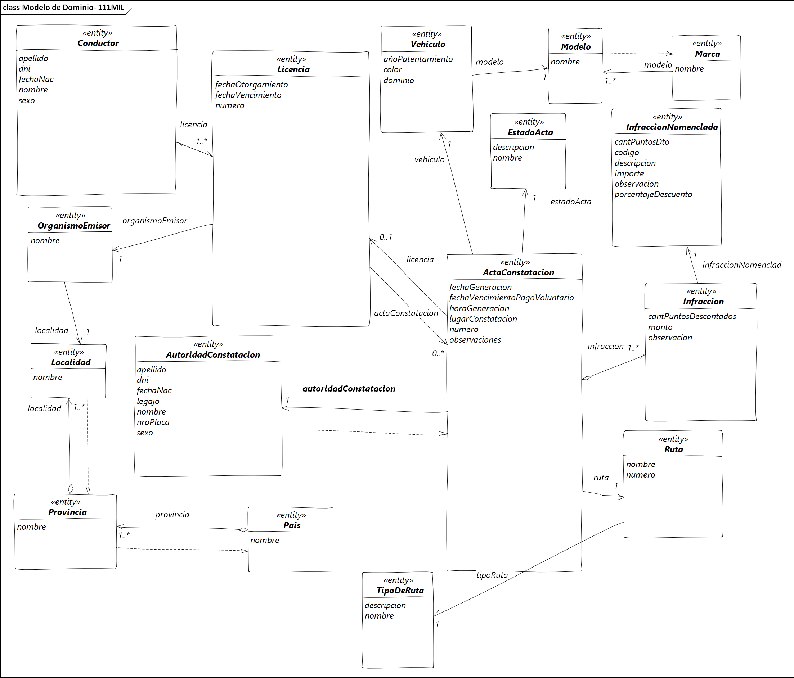

Slide 25


Ministerio de Producción
Gracias por participar!
Subsecretaría de Servicios Tecnológicos y Productivos
subseSTP@produccion.gob.ar
+54 (11) 4349-3315

